Slide 1

Solutions Applications ap2
Killian NGOG, Benjamin jullienne, Guillaume predhomme

Slide 2



Solution Web
Nous proposons à M2L une plateforme ou l'on peut retrouver leurs articles de manière dynamique, professionnel et ergonomique (avec bdd pour les articles et un moyen de contacte) (problématique pour site web) ReactJS pour le front et NodeJS pour le back

Slide 3
Solution Application web
Nous proposons à M2L de fédérer plus de personnes autour de leur association et compétition de sports (problématique pour app mobile) en Flutter Dart

Slide 4

Risques et problemes
Maladie / absence / accident / quitte le projet
Mauvaise gestion du projet
Manque de motivation
Ambiguïté des tâches
Manque de connaissance
Problème matériel
Conflits de personnalité
Sécurisation des donnée clients et web

Slide 5
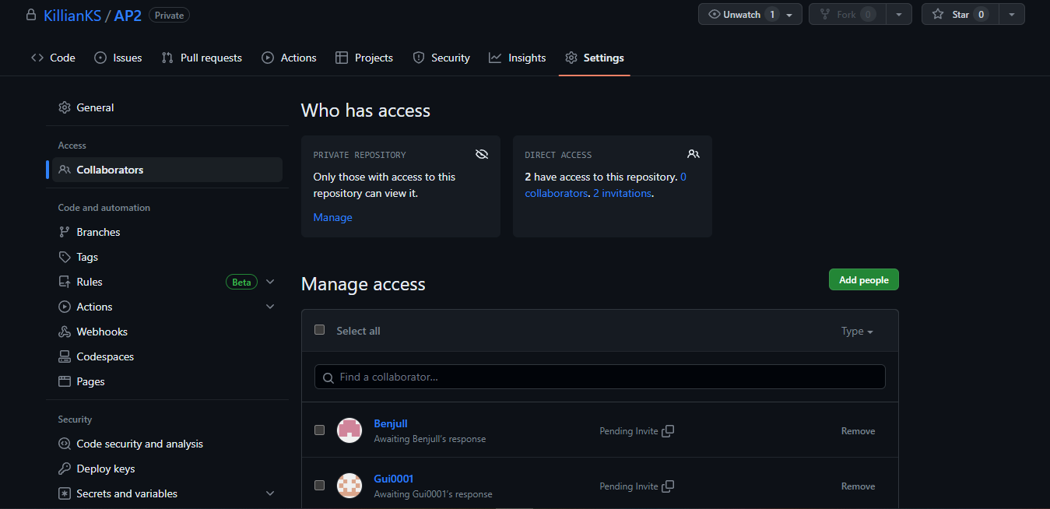
Outil collaboratif

Slide 6
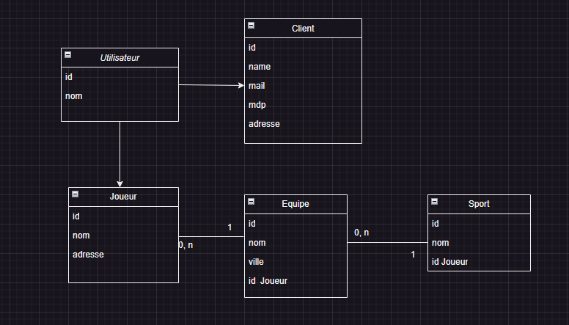
CONCEPTIONS DE LA BASE DE DONNEES
Sport (id, nom, durée, id_joueur)
Equipe (id, nom, nombre de joueurs, ville, id_joueur)
Utilisateur (id, nom)
Client (hérite Utilisateur) (email, mdp)
Joueur (hérite Utilisateur) (ville, équipe)

Slide 7
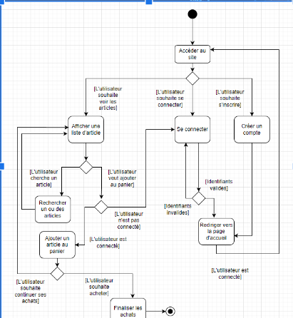
Diagramme d’activité

Slide 8
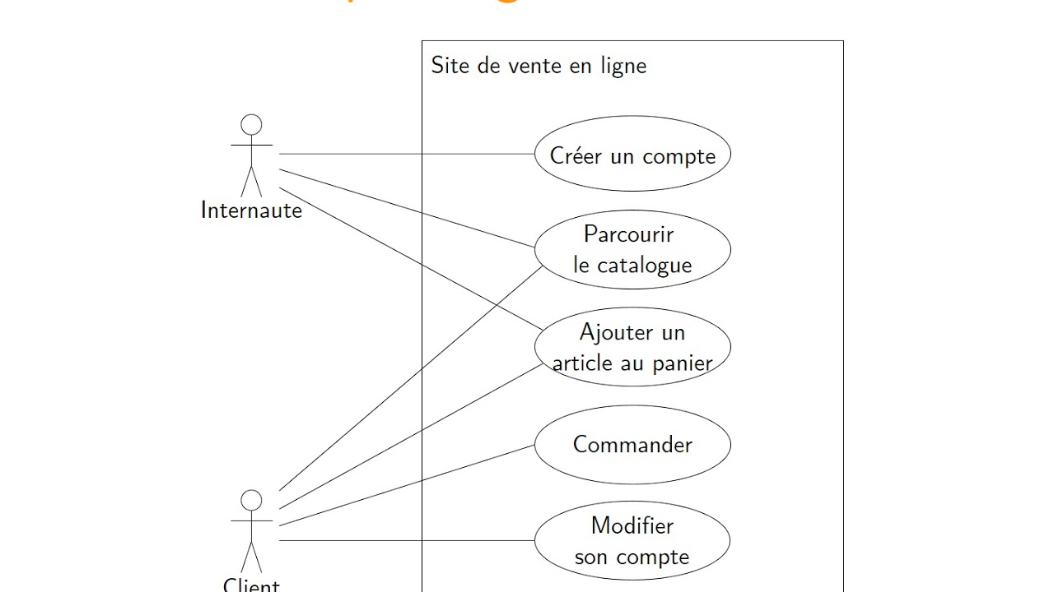

Cas d’utilisation
Compte bancaire
Banque

Slide 9
Cas d’utilisation
Application de paris
un paris
Parier

Slide 10
Diagramme d’activité
Accéder à l’app
[l’utilisateur souhaite voir les paris]
Afficher les paris
[L’utilisateur cherche un paris]
[L’utilisateur veut gagner des points]
Recherche de paris
[l’utilisateur veut parier]
[l’utilisateur continue ses paris]
[l’utilisateur souhaite parier]
parier

Slide 11
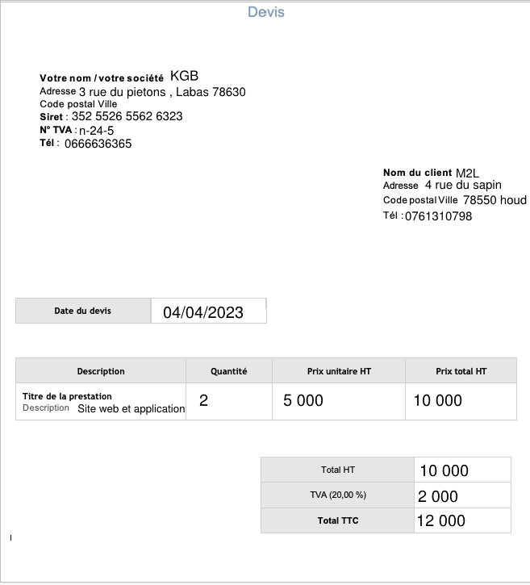
Devis

Slide 12
DOCUMENTS

Slide 13

Merci!

